Slide 1


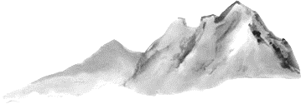

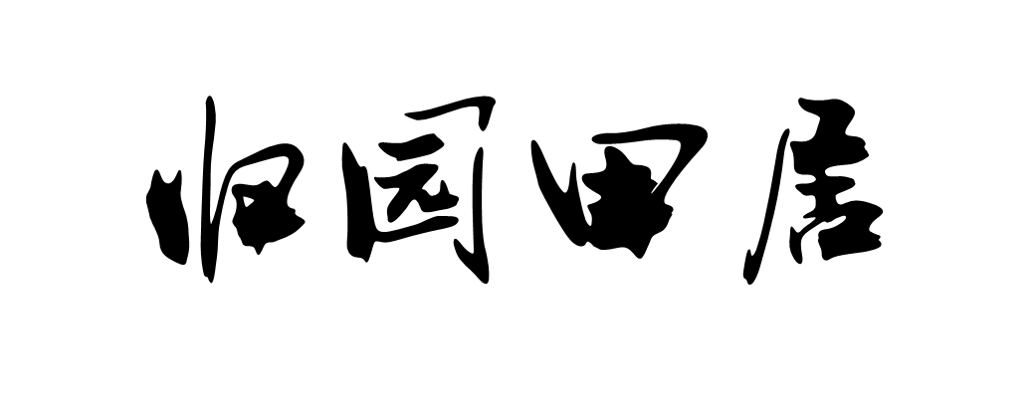
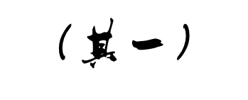
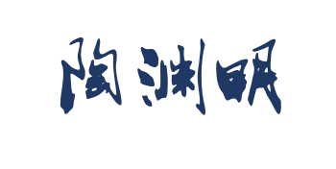
归园田居
（其一）
陶渊明

Slide 2
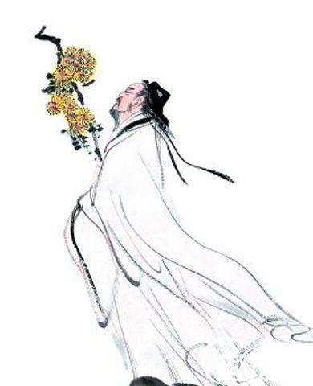
作者简介
陶渊明
又名 | 潜
字 | 元亮
自号 | 五柳先生
谥号 | 靖节先生
东晋（时代）最杰出的诗人，他的诗情感真实，诗味醇厚，风格平淡，语言清新自然。

Slide 3
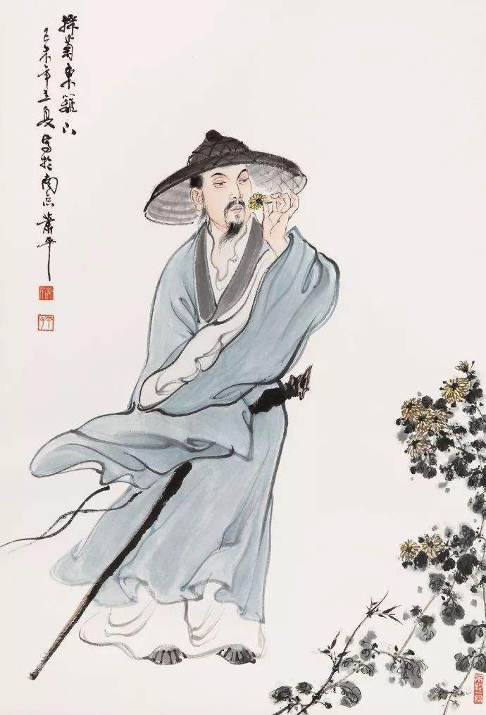
作者简介
田园诗派、隐逸诗人
开创田园诗一派，又称田园诗人，为古典诗歌开辟了一个新的境界， 陶渊明是中国百世田园之主,隐逸诗人之宗。

Slide 4
特点
山水诗：内容：山河雄奇险峻，隐喻仕途不顺，抒发内心忧愤之情，如《蜀道难》；山河的秀丽多娇，抒发豪情壮志和远大抱负，如杜甫《望岳》
情感：对大自然、祖国山河的热爱之情
手法：夸张渲染，重写“意”
语言：浓墨重彩，生动形象
田园诗：
内容：描绘田园乡村静谧淳朴的风情，表达对自由闲适生活向往。抒发闲适淡泊、悠闲自得、轻松愉悦的心情。
表达对官场仕途的厌倦，对黑暗现实的不满，壮志难酬、怀才不遇、报国无门的苦闷与无奈，表现不与世俗同流合污的高洁品格。
对社会和民生的关注，表达对下层劳动人民的同情/歌颂劳动生活，赞美劳动人民/展现与农民深厚情谊
有反映统治阶级压迫劳动人民，揭露统治者残暴，表现革除弊政愿望
手法：铺叙白描，简练朴素，重写“实”。
语言：平淡质朴，清新自然，清丽洗练

Slide 5
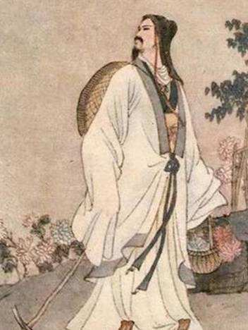
不为五斗米折腰
背景
陶曾祖是高官，然而到了陶渊明时，家世没落，家境贫寒。青少年时，有“大济苍生”的抱负，陶到29岁时才出仕，做过几次小官，时官时隐。当时东晋政治日益腐败，统治阶级内部矛盾十分尖锐，权利斗争激烈，他的抱负得不到施展，又不肯与世俗同流合污。公元405年，在41岁的陶渊明担任彭泽县令，郡督邮来县巡察，县吏说“应束带见之。”陶渊明叹息说：“我岂能为五斗米折腰向乡里小儿！”即日便辞官归田。从此结束了时隐时仕、身不由己的生活，终老田园。

Slide 6
诵读全诗
读准字音，把握节奏。
少无适俗韵，性本爱丘山。
误落尘网中，一去三十年。
羁鸟恋旧林，池鱼思故渊。
开荒南野际，守拙归园田。
方宅十余亩，草屋八九间。
榆柳荫后檐，桃李罗堂前。
暧暧远人村，依依墟里烟。
狗吠深巷中，鸡鸣桑树颠。
户庭无尘杂，虚室有余闲。
久在樊笼里，复得返自然。
陶渊明
归园田居 (其一)

Slide 7
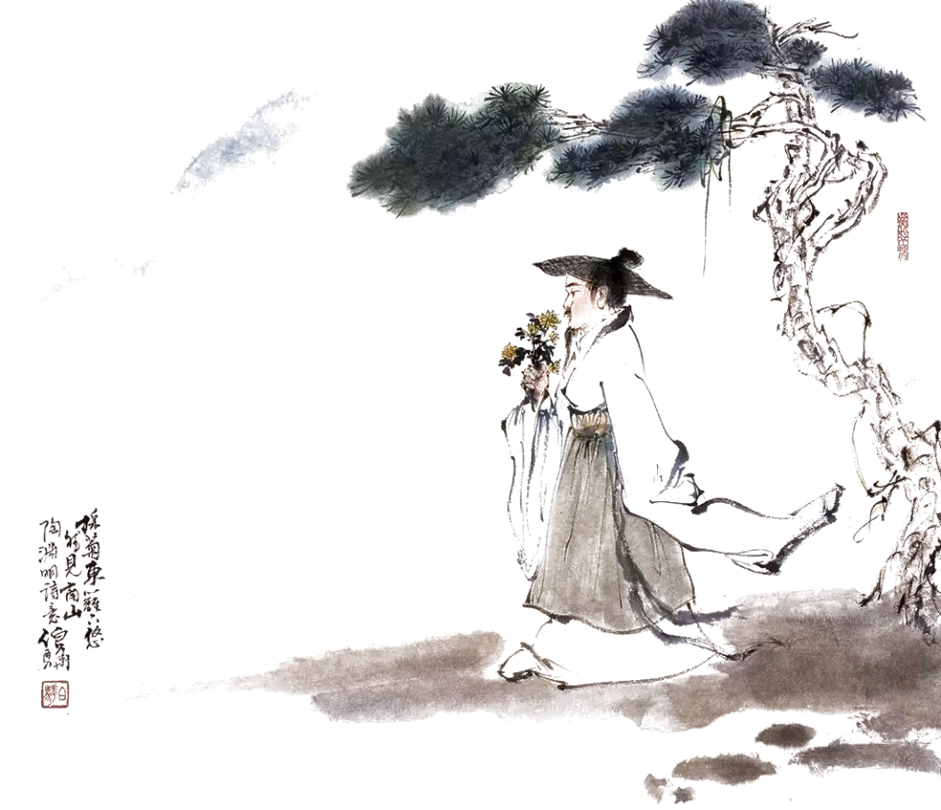


全文感知
“归园田居”的意思明确告诉我们要回到田园生活,那么它的题眼是什么?
归

Slide 8
全文感知
在“归”这个明示信息下还潜藏着哪些值得我们思考的问题？朗读课文，用原文的话回答下列问题。
从何而归？
为何而归？
归向何处？
归去何感？

Slide 9
全文感知
在“归”这个明示信息下还潜藏着哪些值得我们思考的问题？朗读课文，用原文的话回答下列问题。
比喻
从何而归？
为何而归？
归向何处？
归去何感？
“尘网”
官场
（厌恶 不满）
诗人将官场说成“尘网”、“樊笼”，这些词反映了诗人对官场的什么态度？

Slide 10
全文感知
在“归”这个明示信息下还潜藏着哪些值得我们思考的问题？朗读课文，用原文的话回答下列问题。
“少无适俗韵，性本爱丘山”
从何而归？
为何而归？
归向何处？
归去何感？
显示了不同流俗的高尚情操，本性热爱自然。
“误”
“羁鸟恋旧林，池鱼思故渊”
厌恶，悔恨
官场生活限制了他的本性
“守拙归园田”
坚守本性，不与世俗同流合污。保持自己精神的自由和独立

Slide 11
全文感知
在“归”这个明示信息下还潜藏着哪些值得我们思考的问题？朗读课文，用原文的话回答下列问题。
从何而归？
为何而归？
归向何处？
归去何感？
归向“田园”
思考：找出描写田园景色的句子？并指出描写了哪些具体的意象。
方宅十余亩，草屋八九间。榆柳荫后檐，桃李罗堂前。
暧暧远人村，依依墟里烟。狗吠深巷中，鸡鸣桑树颠。

Slide 12
全文感知
在“归”这个明示信息下还潜藏着哪些值得我们思考的问题？朗读课文，用原文的话回答下列问题。
思考：诗人运用了哪些艺术技巧把农村中最常见的事物，描绘成一幅优美的图画？
白描
静
方宅十余亩，草屋八九间。榆柳荫后檐，桃李罗堂前。
暧暧远人村，依依墟里烟。狗吠深巷中，鸡鸣桑树颠。
近
情景交融
以有声衬无声，以声衬静
动
远
意境：优美宁静、恬淡自然、闲适自由
情感：对田园生活的热爱。

Slide 13
全文感知
在“归”这个明示信息下还潜藏着哪些值得我们思考的问题？朗读课文，用原文的话回答下列问题。
从何而归？
为何而归？
归向何处？
归去何感？
户庭无尘杂，
虚室有余闲。
久在樊笼里，
复得返自然。
自由
安逸
喜悦

Slide 14
全文感知
厌恶官场，热爱田园生活，追求精神上的自由和独立。
首尾相应，结构巧妙
诗的结尾两句“久在樊笼里，复得返自然”抒发了回归园田的乐趣，与开头两句“少无适俗韵，性本爱丘山”抒写自己的本性遥相呼应，使全诗有击首尾应，击尾首应之妙。

Slide 15
思想情感
对误入官场的痛心悔恨
对黑暗官场的鄙弃厌恶
对田园生活的由衷喜爱
摆脱官场羁绊的欣喜愉悦

Slide 16
艺术手法
白描的手法
融情于景、情景交融的表现手法
动静结合、以声衬静，远近结合的手法
生动形象的比喻
首尾相应，结构巧妙

Slide 17
艺术手法
白描的手法
融情于景、情景交融的表现手法
动静结合、以声衬静，远近结合的手法
生动形象的比喻
首尾相应，结构巧妙

Slide 18
田园诗表达的情感
（一）爱自然，爱生活，爱自由
（二）淡泊名利，与世无争，追求自由闲适的生活
（三）憎恶黑暗现实，不愿同流合污，保持高尚人格
（四）仕途失意，用田园美景慰藉心灵

